Slide 1

A importância de medir o software
No planejamento
Informações da base de conhecimento
Estimar o tamanho do software, da demanda e/ou do projeto é considerado um fator crítico de sucesso para empresas e órgãos serem bem sucedidos em suas relações contratuais.
Durante o desenvolvimento
Análises em relação a estimativas iniciais
Nas entregas
Estimativas são transformadas em precisões

Slide 2
“Queremos ajudá-lo a organizar as informações sobre as medições dos seus projetos”
José Cláudio, CEO

Slide 3
Um sistema humanizado
Não importa onde esteja, no cliente ou no escritório.
Troque informações rápidas com seus parceiros.
Fácil de operar e entregas rápidas.
Acessível
Conecta pessoas
Ágil

Slide 4
O PF.Dimension
O Sistema foi inspirado nas melhores práticas de processos de Fábricas de Software e suas interações com contratantes, sendo órgãos públicos ou não. Inserimos o que há de mais fácil em termos de usabilidade e de um processo seguro e ágil de entrega e faturamento. Com poucos cliques você disponibiliza de forma precisa as suas análises e medições.

Slide 5
01
02
03
Padrões
Ambiente
Validações
Padrão de medição APF do IFPUG e roteiros públicos do SISP.
Compartilhamento instantâneo de informações entre a Fábrica e o Cliente e vice-versa.
Processo ágil e Seguro de validações internas e externas das análises.
04
05
06
Pré-planejamento
Conhecimento
Flexibilidade
As análises podem iniciar por estimativas. Dê ao seu Cliente uma estimativa imediata.
O objetivo de uma base de informações centralizada, onde várias informações serão disponbilizadas.
Adaptação à sua realidade e seus processos de forma dinâmica, com separação por Clientes.

Slide 6

PF.Dimension
Tudo em um único sistema para auxiliar a comunidade de métricas

Slide 7
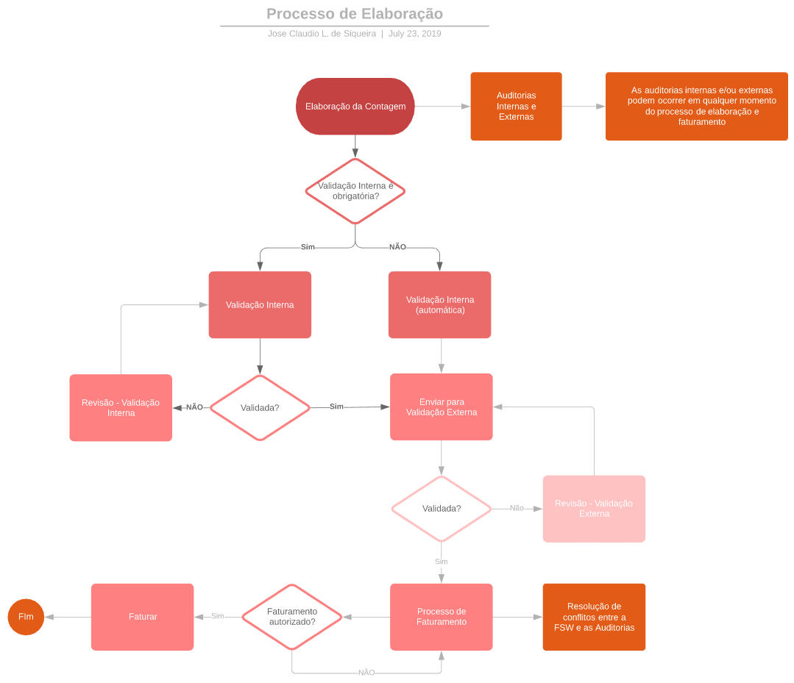

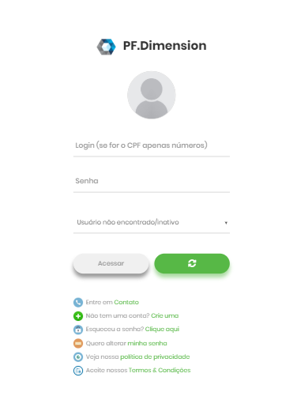

Slide 8
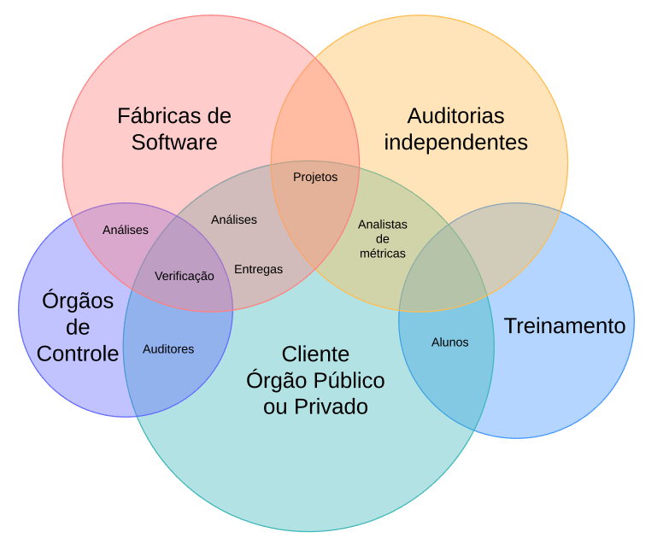
Na palma da mão
Processos simples e integrados
Treinamentos, análises, auditorias e validações – internas e externas, fiscalização de contrato, comparação entre análises, auditorias independentes.

Slide 9



Obrigado!
comercial@pfdimension.com.br
Whats App +55 21 9 9824-7833

